Slide 1

InElectoral

Slide 2
COMO NACE EL CONCEPTO
PODRAZ OLVIDAR LA CARTERA PERO NO EL TELEFONO
NACE
INELECTORAL NACE COMO UNA PROPUESTA DE ACTUALIZACION PARA LOS VOTANTES (ELECTORES) DE MEXICO EN TIEMPOS DE CAMPAÑA
TARJETA VIRTUAL
TRATANDO DE COMPETIR CONTRA OTROS MERCADOS, INELECTORAL TE PERMITE TENER TUS DATOS ALMACENADOS EN LA NUBE PARA PODER DISPONER DE MANERA RAPIDA Y OFICIAL DE ELLOS PARA CUALQUIER TRAMITE SEASE EN EL SECTOR PUBLICO O EN EL SECTOR PRIVADO, TENIENDO ASI NUESTRA INE DE MANERA VIRTUAL EN NUESTRO SMARTHPONE
ACTUALIZACION
PODER REALIZAR Y PARTICIPAR EN LAS VOTACIONES ELECTORALES DE CADA ESTADO DE MANERA DINAMICA Y REMOTA ATRAVEZ DEL SMARTPHONE.

Slide 3
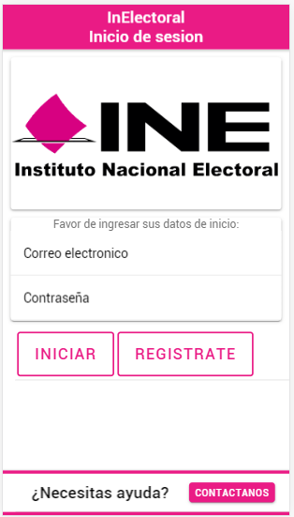
INICIO DE SESION
Place your screenshot here
CUENTA CON UNA INTERFAZ DE INICIO DE SESION, LA CUAL TE PERMITE REALIZAR EL INICIO DE SESION, REGISTRO EN CASO DE QUE NO SEAS USUARIO DE INELECTORAL Y CONTACTARNOS ATRAVEZ DE UN FORMULARIO PARA DUDAS, ACLARACIONES Y SUGERENCIAS

Slide 4
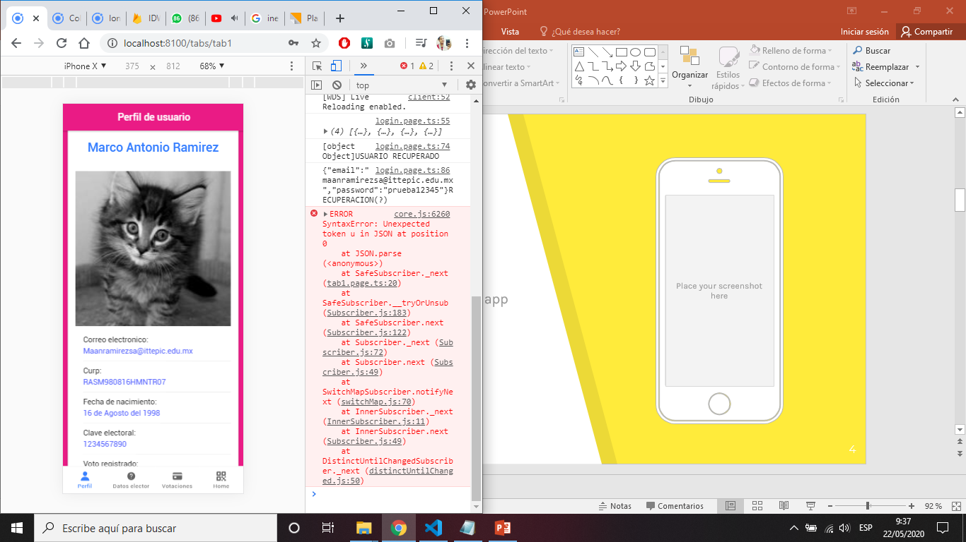
PERFIL DE USUARIO
CUENTA CON LA INTERFAZ DE PERFIL DE USUARIO, LA CUAL NOS MUESTRA LA INFORMACION OBTENIDA DEL REGISTRO EXITOSO DEL USUARIO, DANDONOS ACCESO A LOS DATOS ELECTORALES DEL USUARIO, VOTACIONES Y AL CODIGO QR DE IDENTIFICACION OFICIAL DISPONIBLE DEL INE

Slide 5
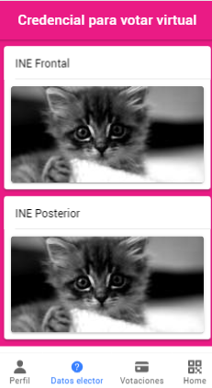
CREDENCIAL VIRTUAL
Place your screenshot here
PERMITE MOSTRAR LOS ESCANEOS OBTENIDOS EN EL REGISTRO DEL USUARIO EN CASO DE NECESITAR MOSTRAR DOCUMENTACION OFICIAL.

Slide 6
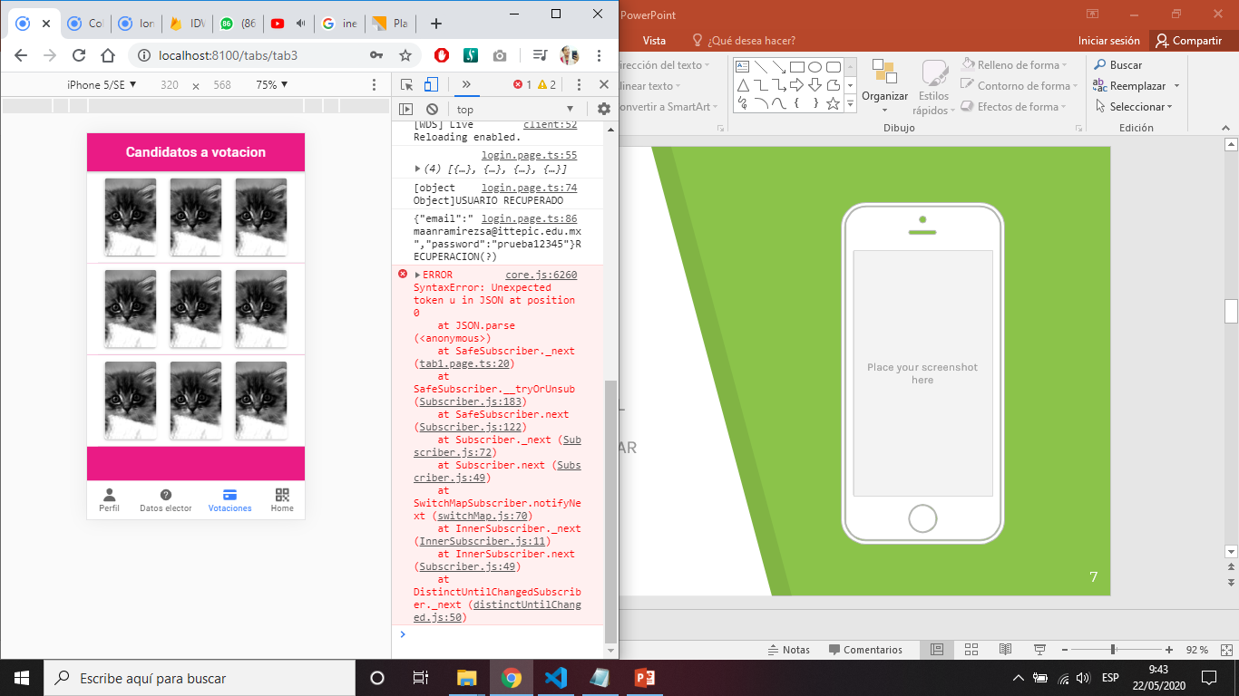
VOTACIONES ONLINE
Place your screenshot here
COMPITIENDO CONTRA OTROS PAISES TAMBIEN TIENE LA OPCION DE VOTACION ONLINE, LA CUAL SE ACTIVARA Y RELLENARA CON LOS CANDIDATOS REGISTRADOS EN CADA CONTIENDA. TRATANDO DE UTULIZAR EL LECTOR BIOMETRICO PARA CONFIRMAR LA VOTACION.

Slide 7
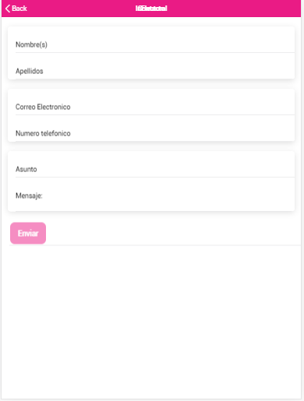
CONTACTO INELECTORAL
Place your screenshot here
CUENTA CON UN APARTADO EN EL CUAL PUEDES TENER CONTACTO CON LOS ASESORES SIN NECESIDAD DE ESTAR REGISTRADO EN LA PLATAFORMA, UTILIZA UNA API PARA EL ENVIO DEL CORREO PARA ASI ASEGURAR UN CORRECTO SEGUIMIENTO DE LA SOLICITUD

Slide 8
THANKS!

